Slide 1
МБОУ «Панфиловская СОШ»
Презентацию подготовила
учитель истории
Базова Марина Геннадьевна

Slide 2
Тема урока:
Либеральные начинания в царствование Александра 1.
Реформаторская деятельность М.М.Сперанского.

Slide 3
Задачи:
1. познакомиться с историческими фактами, связанными с попыткой реализации либеральных преобразований в стране в начале царствования Александра1;
2. выяснить причинно-следственные связи между социально-экономической ситуацией в стране и неудачами этих начинаний.
Notes:
3

Slide 4
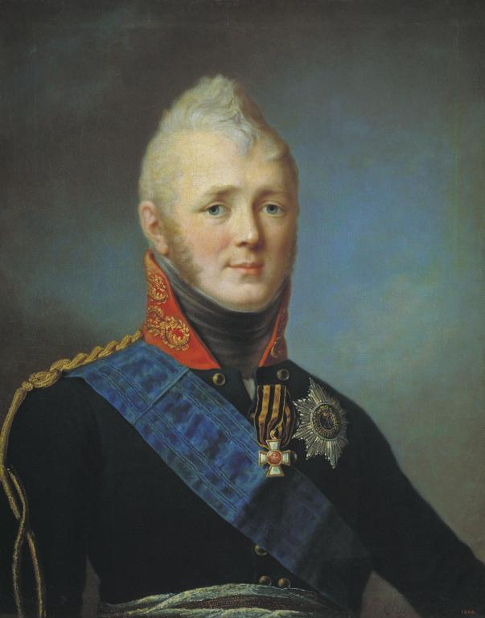
I
.Воспитание наследника. .Воспитание наследника.роророо

Slide 5
Александр 1
В политике Александр тонок, как кончик булавки, остер, как бритва, фальшив, как пена морская
Шведский дипломат Лагербильке
Он человек! Им властвует мгновенье. Он раб молвы, сомнений и страстей; Простим ему неправое гоненье: Он взял Париж, он основал Лицей.
А.С.Пушкин.

Slide 6
Задание: сформулировать важнейшие проблемы России в виде кластера
В 1801 году русским царем стал Александр1,сын Павла1, вольно или невольно участвовавший в заговоре против отца, который закончился убийством Павла. Он вступил на престол с явными намерениями сделать страну счастливой. А вот что он понимал под этими словами -счастливая страна? Какие проблемы должны быть решены Александром, чтобы он мог эту цель реализовать?

Slide 7
Что было осуществлено в ходе реформ 1801-1806 гг.?
С первых же дней молодой император взялся за государственные дела. Планов – громадье. Еще в 1797 г. Он писал: « Когда же придет мой черед, тогда нужно будет трудиться над тем…чтобы создать народное представительство, которое составило бы свободную конституцию, после чего моя власть совершенно прекратилась бы…»
А.С.Пушкин об этом времени говорил так: « Дней Александровых прекрасное начало.»

Slide 8
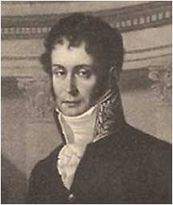
Члены Негласного комитета
Князь А.А. Чарторыйский

Slide 9
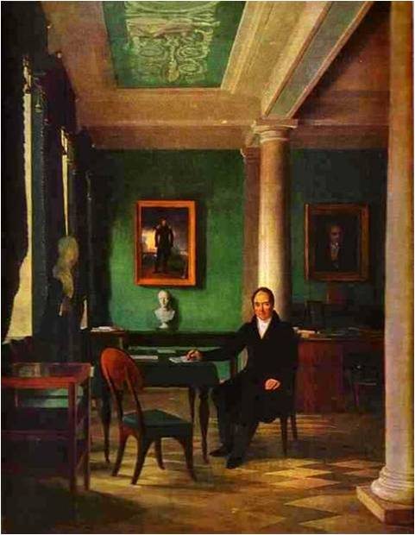
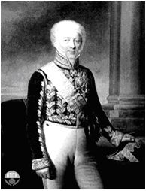
Граф В.П. Кочубей
Граф П.А. Строганов

Slide 10
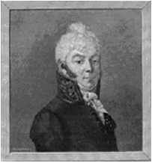
Н.Н. Новосильцев

Slide 11
Задание группам:
1-я группа:
А) ликвидация последствий правления Павла 1.
Б) решение крестьянского вопроса.
2-я группа
А) усовершенствование государственного строя России.
Б) реформа народного просвещения.

Slide 12
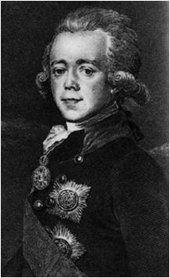
Ликвидация последствий правления Павла.
1.Возвращение репрессированных Павлом: проведена амнистия.
2. Открыты границы.
3. разрешено свободно ввозить
западно - европейские книги и
товары.
4. Восстановление Жалованных грамот дворянству и городам.

Slide 13
Решение крестьянского вопроса.
1. Были прекращены пожалования дворянам государственных крестьян.
2. В газетах запрещены публикации объявлений о продаже крепостных крестьян без земли.
3. 1803г. Указ « О вольных хлебопашцах».
4. 1804г. Сделан первый шаг к отмене крепостного права в Прибалтике.

Slide 14
Усовершенствование государственного строя.
1. 1802г. –Сенат – высший судебный орган.
2.Главными органами государственного управления стали министерства вместо петровских коллегий ( 1802-1811гг.)
3. Для обсуждения общих вопросов управления страной был учрежден Комитет министров.

Slide 15
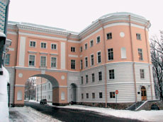
Реформа народного просвещения 1803г.
1. Образование стало более доступным для низших слоев населения.
2.Университетская автономия.
3. Увеличение численности университетов.

Slide 16
Сравнить планы и их конкретную реализацию?
1. Какой вывод напрашивается из данного сравнения?
2. Какой вопрос из этого возникает?

Slide 17
Почему царю не удалось осуществить задуманное?
Мы попытаемся дать ответ на поставленный вопрос, проанализировав еще одну попытку царя провести реформы политического характера – ввести в России Конституцию и парламент.
Постараемся выяснить, почему так трудно шло осуществление реформ в России начала 19 века?

Slide 18
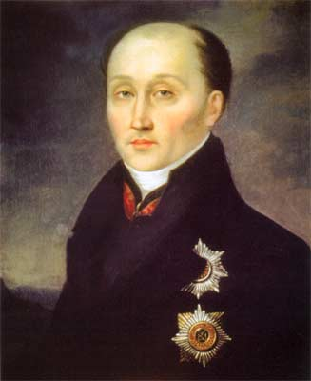
М.М. Сперанский
Первая попытка введения представительного органа в России связана с именем М.М. Сперанского.

Slide 19
Задания для групп (схема на доске и рассказ)
1.Проанализируйте планы Сперанского по изменению сословного строя России:
А)какие сословия должны были быть созданы;
Б)какие права получили бы эти сословия;
2.Проанализируйте планы Сперанского по изменению государственного устройства России:
А)организация государственной власти;
Б)организация выборов

Slide 20
Кого не устраивал предложенный вариант реформ?
Почему?
В этих условиях многое зависит от личности царя. Почему Александр1 не проявил политическую волю и не довел дело до конца?

